Slide 1

WALK TO Angular 2
Walter Alexander Cordero Lara Byron Martínez Rivera

Slide 2

Repositorio
https://github.com/codeboxgt/walktoangular2

Slide 3

Introducción a TypeScript (TS)

Slide 4
¿Qué vamos aprender?
¿Qué es TS?
Como utilizar TS
Declaración de variables y constantes
¿Qué es el archivo tsconfig.son?
Templates Literales / Interpolación
Tipos de Datos en TS
Interfaces, Funciones y Desestructuraciones
Clases (POO)

Slide 5
¿Qué es y cómo utilizar TS?
TypeScript es un lenguaje de programación libre y de código abierto, desarrollado y mantenido por Microsoft.
Es un superconjunto de JavaScript, que, esencialmente añade tipado estático y objetos basados en Clases.
Puede ser utilizado para desarrollar aplicaciones JavaScript que se pueden ejecutar del lado del cliente o del servidor con Node.js

Slide 6

LAB 1

Slide 7
Declaración Variables y Constantes
Anteriormente se utilizaba var par declarar todo tipo de variables, en TS se utiliza let y const.
let en TS es el equivalente a utilizar var en JS
Utilizar let en lugar de var en TS tiene mayores beneficios, principalmente para el scope (entorno) de las variables.
Las constantes se declaran con MAYUSCULAS y anteponiendo la palabra const.

Slide 8
LAB 2

Slide 9
Tipos de Datos TS
A pesar de ser un lenguaje que extiende a JS, TS nos permite asignar tipos a nuestras variables.
Los tipos de datos que soporta son:
Boolean Tuple
Number Enum
String Any
Array

Slide 10
LAB 3

Slide 11
Templates Literales / Interpolación
Estos templates son strings que utilizan backticks (` `) en lugar de la comilla simple (‘ ‘) o comillas dobles (“ ”), los objetivos principales de estos templates son:
Interpolación de cadenas de texto
Textos multi líneas
Líneas con tags HTMLS

Slide 12
LAB 4

Slide 13
Interfaces, Funciones y Desestructuraciones
Las interfaces cumplen la función de Tipos de Datos personalizados
Las funciones son las mismas que en JS, con la diferencia que permite utilizar la función Flecha o Arrow Function, esto nos proporciona mejoras en nuestro desarrolla principalmente en POO.
La Desestructuración consiste en tomar individualmente elementos o atributos y asignarlas de manera masiva a diferentes variables

Slide 14
LAB 5

Slide 15
Clases (POO)
Las clases en JS son funciones y prototipos que se basan en la herencia de componentes reusables, dando la sensación de que traban con POO.
A partir de ECMAScript6 se introduce la creación de clases para poder trabajar con POO de una manera más fluida en JS, esto lo implementa TS de una manera fácil y rápida para programar.

Slide 16
LAB 6

Slide 17
Herencia
Una de las principales características en POO es la herencia.
Esta habilidad nos permite crear clases bases y extender estas funcionalidades en otras clases, las clases hijas heredan atributos y métodos de las clases padre

Slide 18
LAB 7

Slide 19
Módulos (Modules)
La principal ventaja de la POO es la portabilidad y la Modularidad, esto quiere decir que, nuestras clases pueden ser utilizadas en cualquier parte de nuestra aplicación.
Para hacer exportable una clase se antepone la expresión export
para importar una clase o cualquier elemento se utiliza la expresión reservada import.

Slide 20
LAB 8

Slide 21

CHALLENGES

Slide 22
Introducción Angular 2

Slide 23
Repositorio
https://github.com/codeboxgt/walktoangular2

Slide 24
¿Qué vamos aprender?
Arquitectura Angular
Componentes
Directivas Básicas
Modulos
Templates
Formularios
Servicios
Rutas
Llamadas HTTP

Slide 25
Mapa General Angular 1.x
module
config
routes
controller
$scope
view
service
directive

Slide 26
Mapa General Angular
module
components
services
routes

Slide 27
Mapa General Angular
module
components
services
routes

Slide 28
Modules
Utiliza la sintaxis de TypeScript / ES6
Angular utiliza los módulos como mecanismo principal para la creación de aplicaciones
Los módulos permiten exportar elementos que otros módulos pueden importar
Los módulos se deben mantener ligeros y auto documentados.

Slide 29
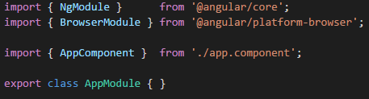
Module

Slide 30
@NgModule
Declarations: define las clases que estarán disponibles para cada módulo
Imports: define la lista de módulos que se pueden necesitar dentro del módulo
Providers: define la lista de servicios que el módulo permitirá dentro de la aplicación
Bootstrap: define que componente será el que se inicia al momento de ejecutar la aplicación

Slide 31
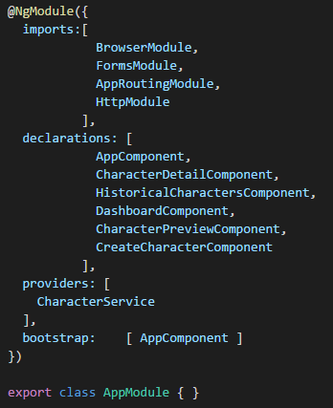
@NgModule

Slide 32
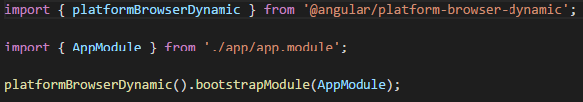
Bootstraping

Slide 33
Mapa General Angular
module
components
services
routes

Slide 34
component
template
class

Slide 35
Clase Component (Component)
Los componentes son clases en TypeScript/ES6
Las propiedades y los métodos de un componente están disponibles desde/para el template
Los servicios(providers) son inyectados dentro del constructor de la clase componente.
El ciclo de vida de un componente se puede manipular por medio de hooks.

Slide 36
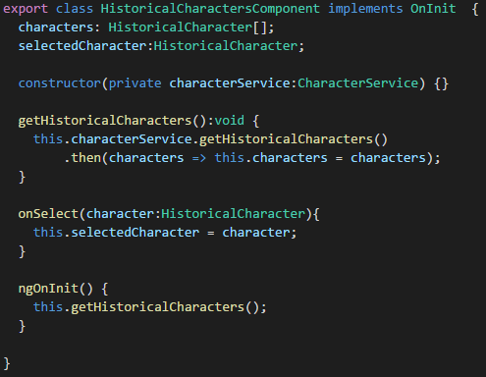
Component

Slide 37
Templates
El template es el HTML al que Angular le dice como hacer el render del componente.
Los Templates incluyen Data binding

Slide 38
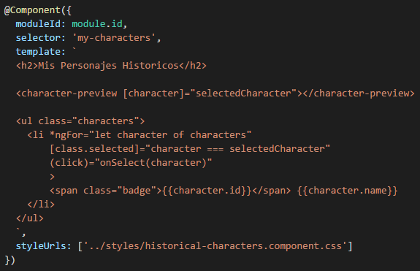
Inline Template

Slide 39
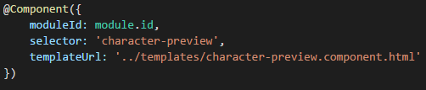
External Template

Slide 40
component
template
@metadata
class

Slide 41
Metadata
Permite que Angular pueda procesar una Clase
Se puede adjuntar metadata con TypeScript utilizando Decoradores
El decorador más utilizado es el @Component()
Permite crear una especie de configuración

Slide 42
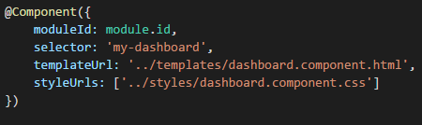
Metadata

Slide 43
Data Binding
Permite el flujo de la data desde el componente hasta el template y viceversa.
Permite incluir interpolación, binding de propiedades, binding de eventos
La sintaxis ha sido expandida pero el resultado es mucho mas pequeño que en otros frameworks

Slide 44
component
template
{{value}}
class
[property] = “value”
(event) = “handler”
[(ngModel)] = “property”

Slide 45
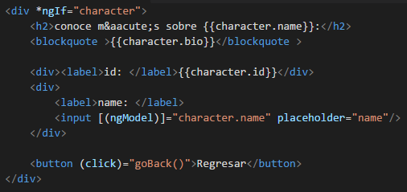
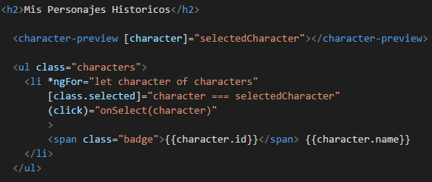
DataBinding

Slide 46
Mapa General Angular
module
components
services
routes

Slide 47
Services
Un servicio es generalmente una clase
Debe hacer una cosa específicamente
Toma la lógica del negocio del componente y lo trabaja fuera de este
Es considerado buena practica utilizar el decorador @Injectable para la generación correcta de la metadata

Slide 48
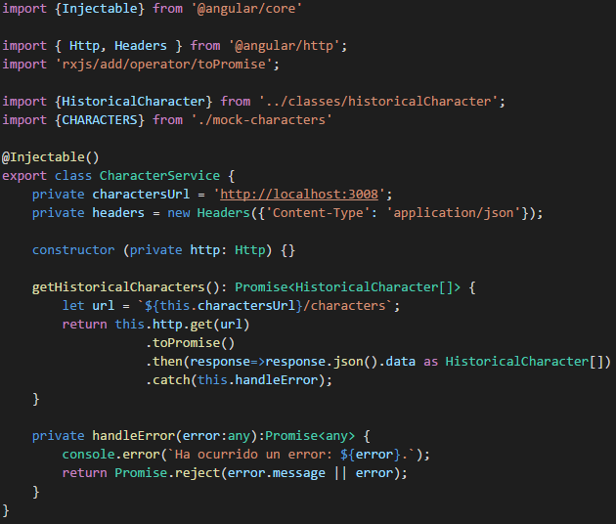
Services

Slide 49
Mapa General Angular
module
components
services
routes

Slide 50
Rutas (Routes)
Son definidas en una tabla de definición de rutas, donde se especifica el path y el component a la cual hará referencia.
Los componentes son cargados dentro del componente router-outlet
Para navegar entre rutas se utiliza la directiva routerLink
El router utiliza history.pushState, lo cual significa que se require de una base-ref para iniciar la aplicación dentro del index.html

Slide 51
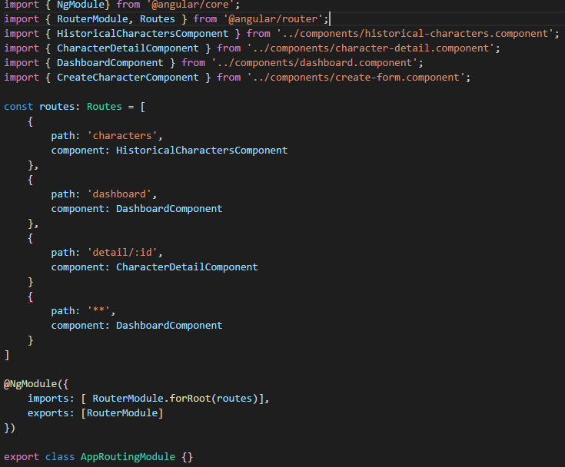
Routing

